Slide 1
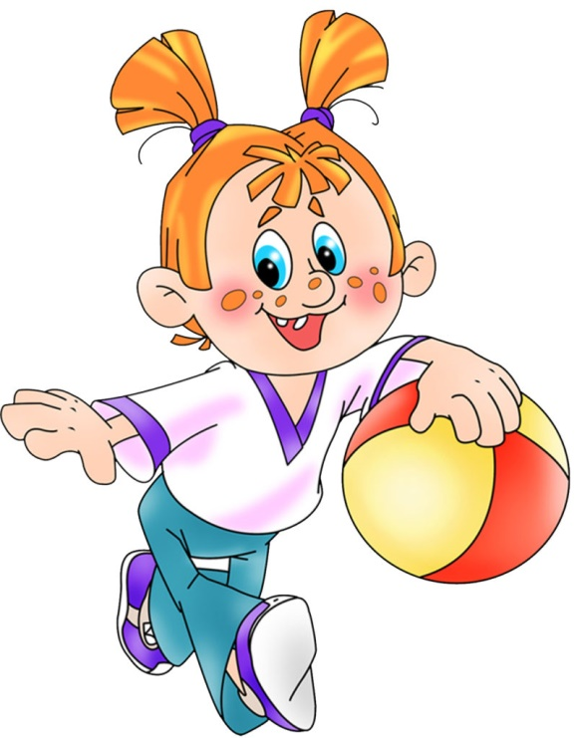
Инновационные здоровье сберегающие технологии в работе с детьми дошкольного возраста.
Презентацию выполнила: педагог-психолог
Дзгоева Алина Геннадиевна

Slide 2

Введение
Формирование жизнеспособного подрастающего поколения - одна из главных задач развития страны
Первые шаги к здоровью, стремление к здоровому образу жизни, к познанию самого себя, формированию культуры здоровья делаются в дошкольном учреждении.

Slide 3

Актуальность темы.
Самой актуальной проблемой на сегодняшний день является сохранение и укрепление здоровья детей.
Важно, начиная с раннего детства, воспитывать у детей активное отношение к своему здоровью, понимание того, что здоровье – самая величайшая ценность, дарованная человеку природой

Slide 4
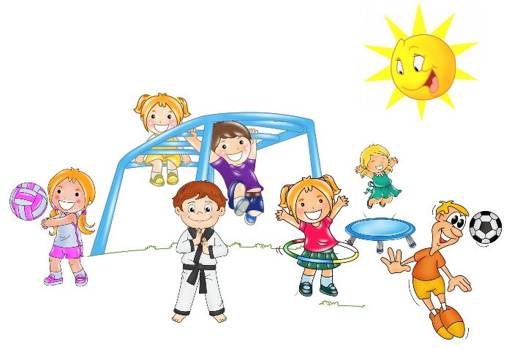
Цель проекта:
Организация работы по сохранению и укреплению психического, физического и социального здоровья детей посредством здоровьесберегающих технологий в ДОУ.

Slide 5

Задачи проекта.
Охрана жизни и здоровья детей;
создание безопасных условий пребывания в ДОУ.
Формировать понимание необходимости заботиться о своем здоровье, беречь его;
учиться быть здоровыми и вести здоровый образ жизни;
Прививать любовь к физическим упражнениям, закаливанию.
Повышать грамотность родителей в вопросах воспитания и укрепления здоровья дошкольников.

Slide 6

Ожидаемый результат реализации проекта:
Обогащение социального опыта дошкольников, расширение их кругозора;
формирование у детей представления о здоровом образе жизни;
Повышение интереса родителей к здоровому образу жизни;
Вовлечение родителей в единое пространство «семья – детский сад»;
Снижение заболеваемости и детского травматизма среди воспитанников;
Повышение профессионального мастерства педагогов в здоровьесбережении.

Slide 7

Описание проекта:
Вид проекта: краткосрочный.
Участники проекта: воспитанники младшей и средней группы.

Slide 8

Этапы реализации проекта:
1 этап: подготовительный.
Разработка и проведение диагностики на выявление знаний детей о здоровье и здоровом образе жизни;
Составление плана совместной работы с детьми, педагогами и родителями;
Подбор материала и оборудования для занятий, бесед, игр с детьми;
Оформление папок-передвижек для родителей по теме проекта, подборка фотографий, литературы;
Беседы с родителями о необходимом участии их в проекте;

Slide 9
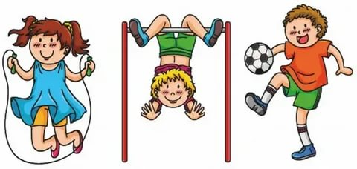
2 этап: основной - реализация проекта.
Формировать у детей представления о здоровье как одной из главных ценностей человеческой жизни;
развивать умение выделять компоненты здоровья человека и устанавливать их взаимосвязь;
закрепить основные понятия: «распорядок дня», «личная гигиена», «витамины», «полезные продукты», «здоровый образ жизни»;
воспитывать у детей навыки и потребности здорового образа жизни.

Slide 10
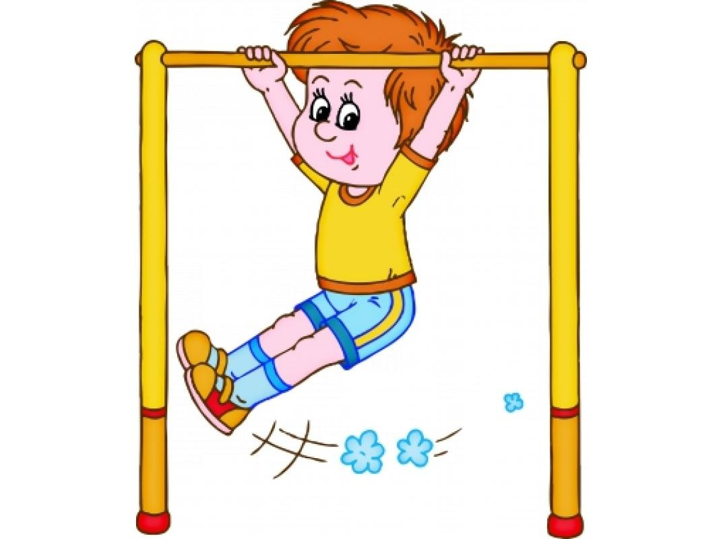
Здоровьесберегающие технологии, применяемые в работе с детьми:
Спортивное развлечения и праздники;
Физкультминутки на занятиях;
Артикуляционная гимнастика
Бодрящая гимнастика
Дыхательная гимнастика
Зрительная гимнастика
Пальчиковая гимнастика
Суставная гимнастика (самомассаж ушей, потирание ладоней);
Релаксация перед сном
Соблюдение режима дня;
Правильное сбалансированное питание; - Беседы
Чтение художественной литературы Рассматривание иллюстраций, сюжетных картинок
Сюжетно-ролевые и дидактические игры,

Slide 11
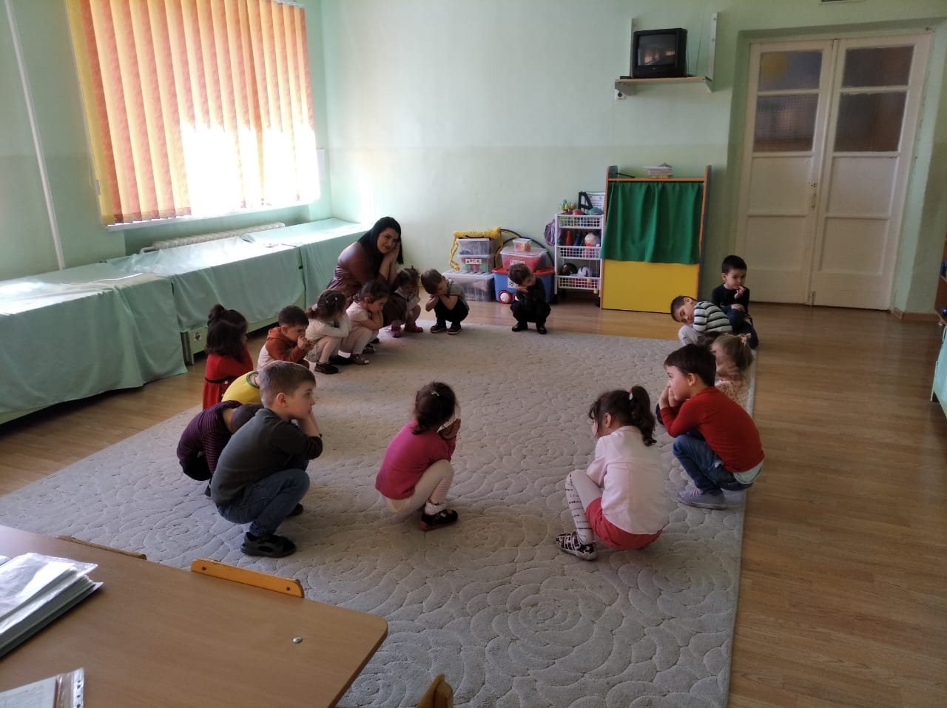
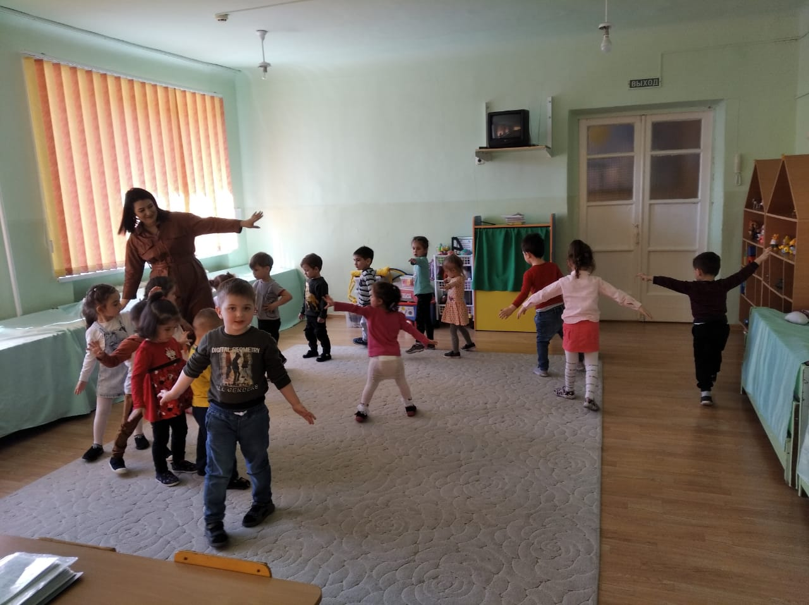
Комплекс упражнений и игр

Slide 12
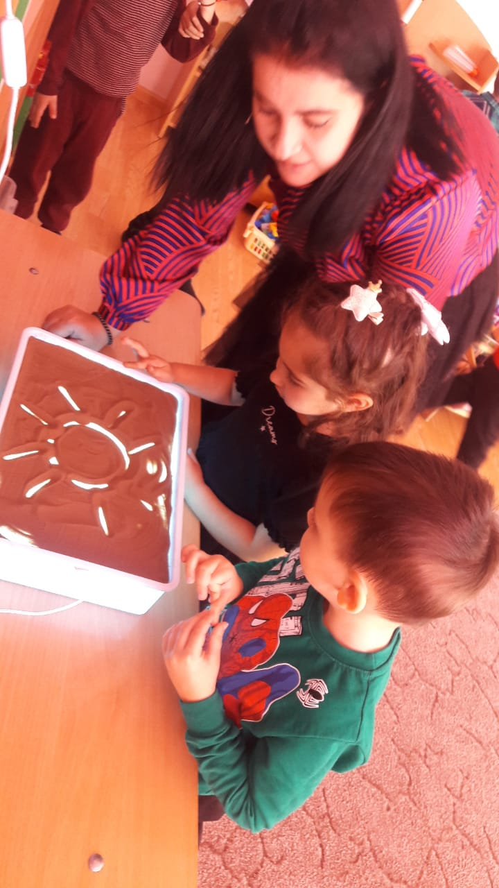
Мелкая моторика рук

Slide 13
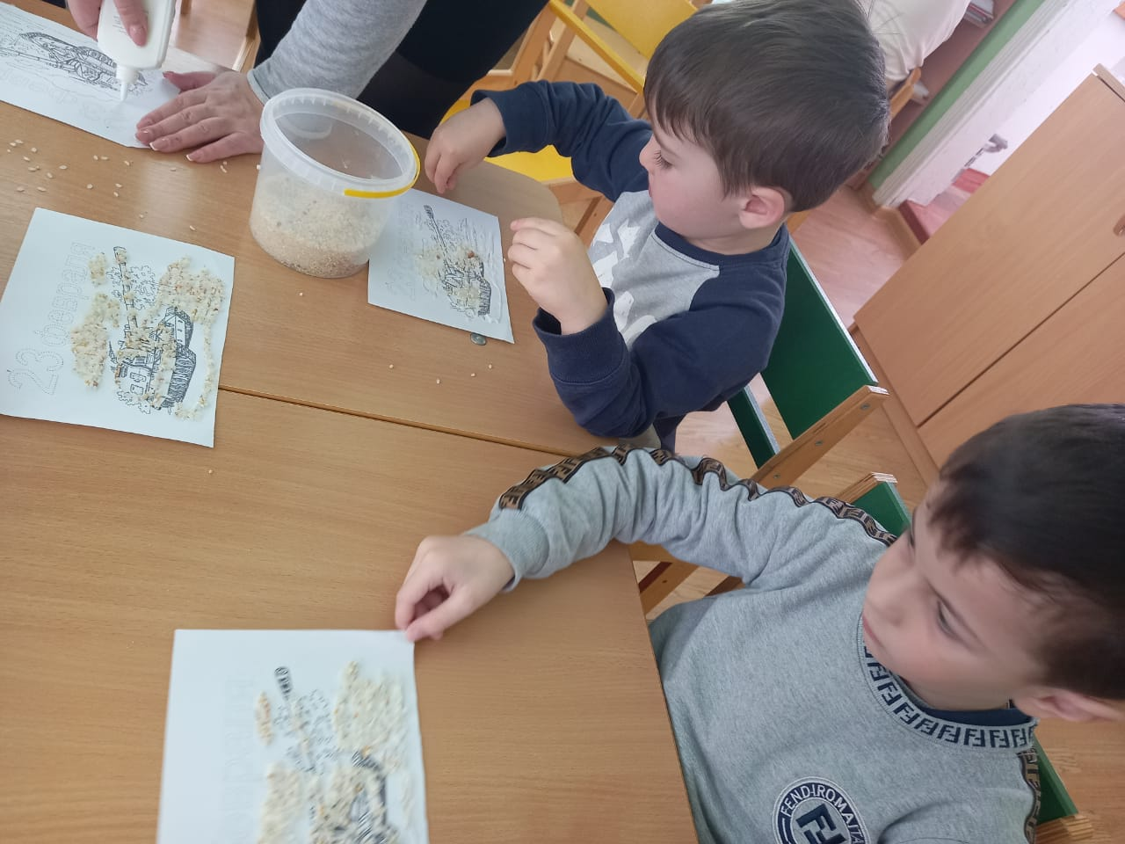

Slide 14
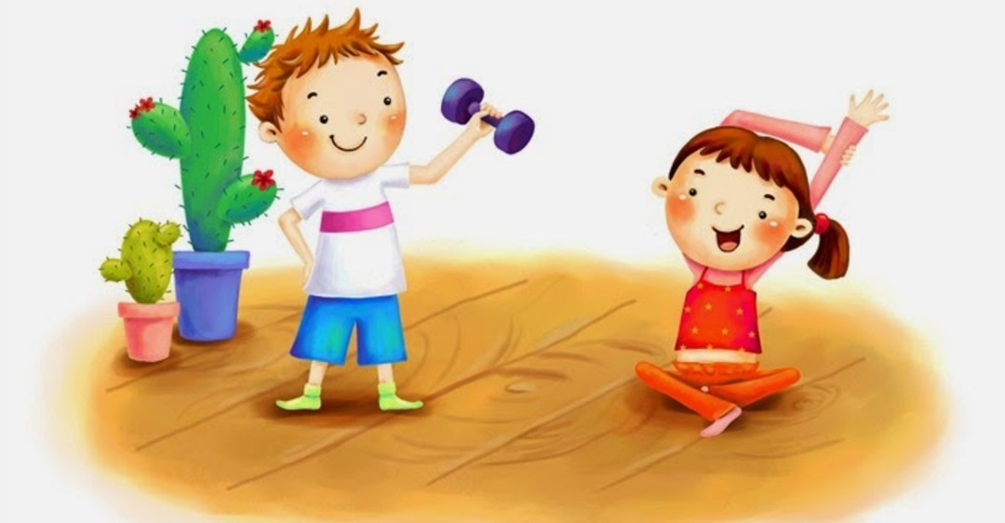
3 этап: обобщающий.
Обобщение результатов работы,
Анализ и выводы по реализации проекта.
Презентация проекта.

Slide 15
Взаимодействие с родителями:
Памятка для родителей: «Безопасность ребёнка на улице», «Безопасность ребёнка дома»;
Родительское собрание: «Роль родителей в воспитании и развитии ребёнка 6-7 лет»;
Индивидуальные беседы о физических качествах, умениях и навыках ребенка, о значении совместной двигательной деятельности с детьми;
Консультации: «Нестандартное физкультурное оборудование своими руками», «Укрепляем здоровье детей», «Закаляйся, если хочешь быть здоров».

Slide 16

Анализ результатов проекта:
Данный проект не ставит своей целью достижение высоких результатов за короткий отрезок времени.
Главное в нем: научить детей заботиться о своем здоровье, заинтересовать физической культурой, чтобы, взрослея, ребенок хотел и был готов вести здоровый образ. Родителям предлагаются комплексы упражнений для профилактики нарушений опорно-двигательного аппарата, органов зрения, для развития общей и мелкой моторики, пальчиковые игры.

